Slide 1


SfeduNet Х с7 Telegram-канал «Цифровая уверенность»
Промежуточные результаты этапа «Разработка»
Южный федеральный университет
ЦСОН Кировского района г.Ростова-на-Дону
Notes:
В презентации вы можете использовать любой дизайн, который вам нравится. Данный шаблон предназначен для копирования!
На титульном слайде укажите:
- название вашего проекта
- подзаголовок содержит «Результаты исследования. Планы на этап „Разработка“» — если это ваше первое поддерживающее мероприятие, результатов исследования у вас пока может не быть, в этом случае удалите его
- ваш вуз
- тип разработки
Этот шаблон создан для команд с заказной разработкой. Если ваша разработка инициативная (= если идею проекта вы придумали сами), воспользуйтесь другим шаблоном https://docs.google.com/presentation/d/1pJUatxkYcS1sh8ZNVeqKhrQsW3v5CTc7APU-knX6Rgk/edit?usp=sharing

Slide 2

О компании-заказчике
Заказчик: ЦСОН Кировского района г.Ростова-на-Дону
Основное направление работы заказчика: предоставление социальных услуг гражданам пожилого возраста и инвалидам, в том числе детям-инвалидам.
Продукт необходимый заказчику: Telegram-канал «Цифровая уверенность» с материалами для расширения цифровой грамотности старшего поколения Дона

Slide 3
Ограничения и пожелания заказчика
Задача возникла из-за необходимости повысить цифровую грамотность пожилых людей, которые испытывают трудности с использованием современных технологий.
Это вызвано:
Быстрой цифровизацией услуг (банковских, государственных, медицинских и т.д.),требующих навыков работы с устройствами и интернетом.
Сложностями в поиске доступного и понятного обучения для старшего поколения.
Решение позволит:
Сократить цифровое неравенство.
Улучшить качество жизни пожилых людей, сделав современные технологии более доступными.
Повысить их уверенность и независимость в использовании цифровых инструментов.
Notes:
Удобно, если на каждый вопрос будет выделен отдельный слайд
Мы допускаем, что для некоторых проектов какие-то вопросы не понадобятся, в то же время ответ на другой вопрос может занять несколько слайдов.

Slide 4

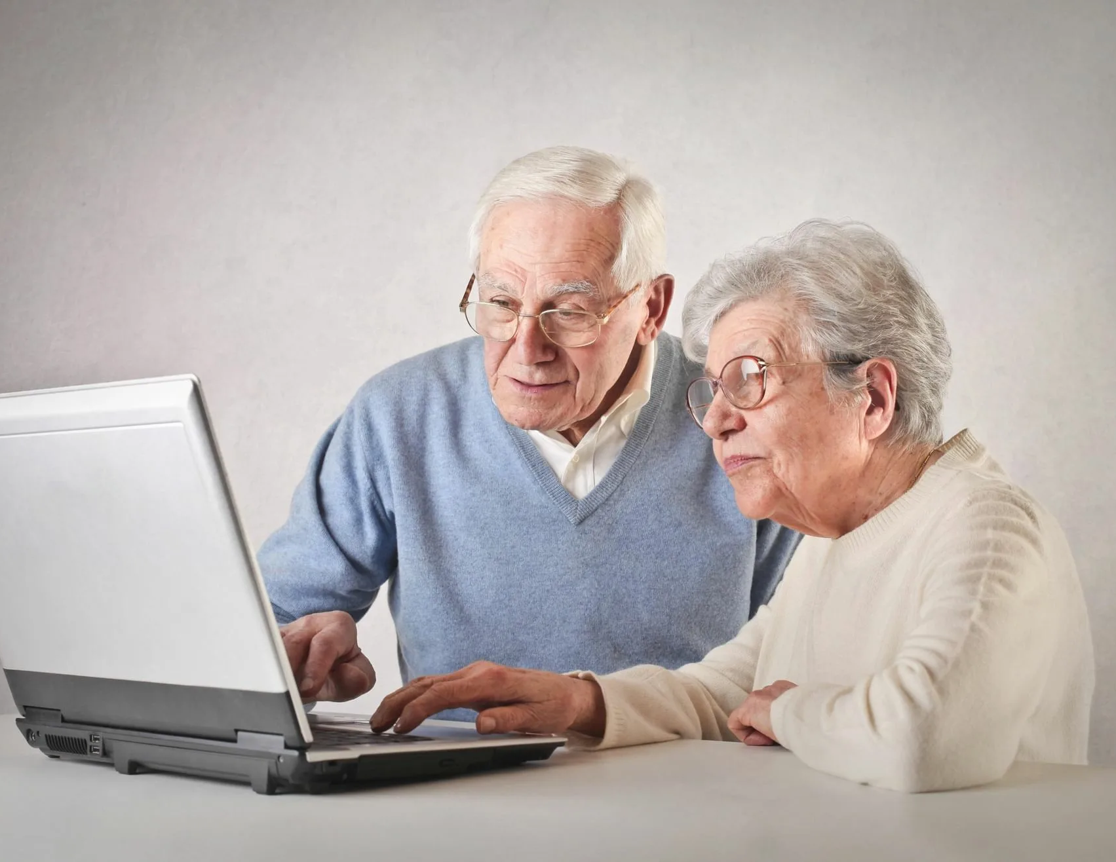
Ограничения и пожелания заказчика
Основные пользователи — пожилые люди, которые хотят освоить базовые навыки работы с компьютерами, смартфонами, мессенджерами и интернетом.
А также - Социальные работники и специалисты в сфере социальной заботы, Маломобильные граждане, Благополучатели социальных сервисов

Slide 5

О проекте
Текущие результаты:
Создан Telegram-канал
Привлечён новый партнёр
Ведётся работа над новыми темами для канала
Создаётся график публикаций
Созданы и дополняются обучающие материалы
Notes:
Демонстрация продукта всегда лучше, чем скриншоты на слайдах.
Почему? Когда вы показываете прототип «здесь и сейчас», он осязаем — зрители воспринимают его как реально существующий проект, а не только как ваши планы в далёком будущем. Взаимодействие слушателей с вами и их внимание также растёт: наблюдать за работой сайта или приложения онлайн интереснее, чем видеть застывшие картинки.

Slide 6
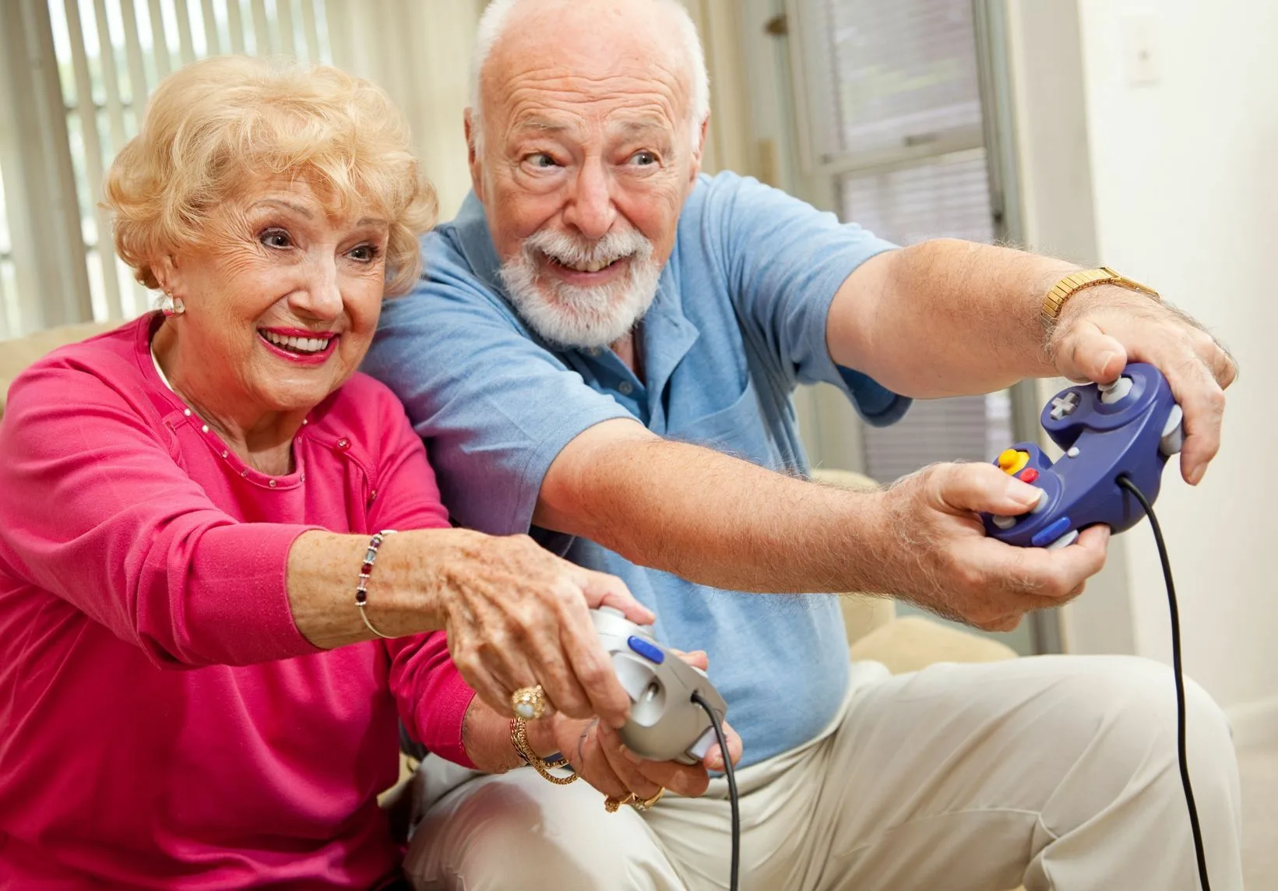
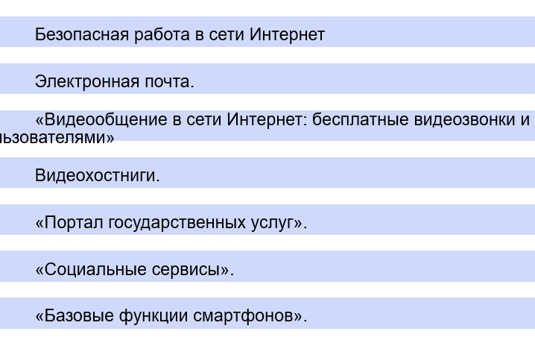
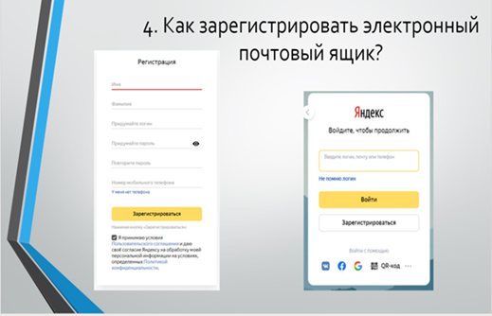
О проекте
Разработаны и обновляются - видео-лекции, презентации, дополнительный материал, система контроля и оценки знаний и мониторинга хода проекта ​
Ожидаемые результаты:
Повышение компьютерной грамотности пожилых людей
Уменьшение социальной изоляции и одиночества
Укрепление связей между поколениями
Улучшение качества жизни пожилых людей

Slide 7

Ценность
Экономия расходов
Разработка Telegram-канала требует минимальных вложений, так как:
Используются бесплатные платформы (Telegram, Canva, OBS Studio).
Отсутствуют затраты на аренду физических помещений для проведения курсов.
Подготовленные материалы можно использовать повторно.

Slide 8

Ценность
Рост доходов:
Цель проекта не ориентирована на прямую монетизацию, но возможно партнерство с компаниями (например, поставщиками техники для пожилых людей)
Повышение эффективности
Заказчик сможет охватить большую аудиторию за те же ресурсы:
Telegram позволяет отправлять материалы тысячам подписчиков с минимальными затратами.
Курсы становятся доступными 24/7 без необходимости постоянного обновления.

Slide 9
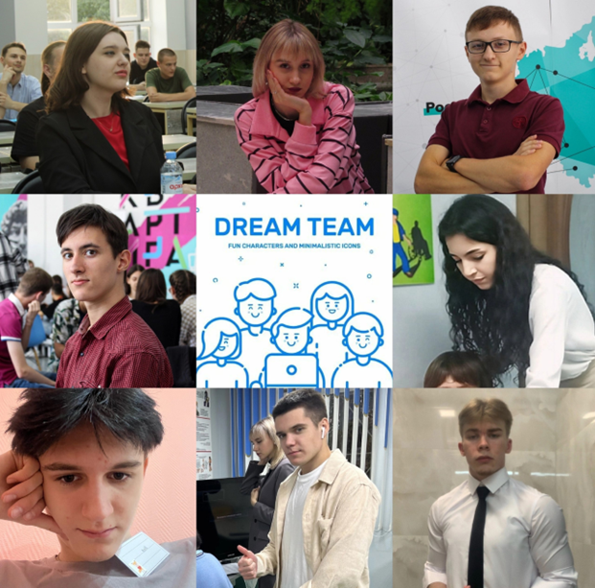

Команда
Команда проекта:
Елизавета Мельникова – лидер
Олейник Тимофей – администратор
Шкуро Екатерина – администратор
Гудантова Асет – интегратор
Инназаров Евгений – интегратор
Крапивин Алексей - интегратор
Карпов Илья – интегратор
Тумановский Руслан - интегратор
Notes:
Слайд с командой — это ваш способ представиться и показать, что вы способны справиться с поставленной задачей.
Обычно здесь размещают фотографии, указывают, как кого зовут, должность в проекте
Уместно рассказать о каких-то компетенциях и достижениях (если они у вас есть). Главное, чтобы эти они имели отношение к тому, что вы делаете.
Например, в вашей команде есть участник, который помимо прочего работает фитнес-тренером. Если ваш проект связан, например, со спортивным питанием или мобильным приложением для спортсменов, то это большой плюс. Если же проект связан с компьютерным зрением или вы разрабатываете компьютерную игру — это не имеет значение и лучше этот факт опустить.
Но ни в коем случае ничего не придумывайте и не вводите ваших зрителей в заблуждение!

Slide 10
Вопросы экспертам

